Slide 1
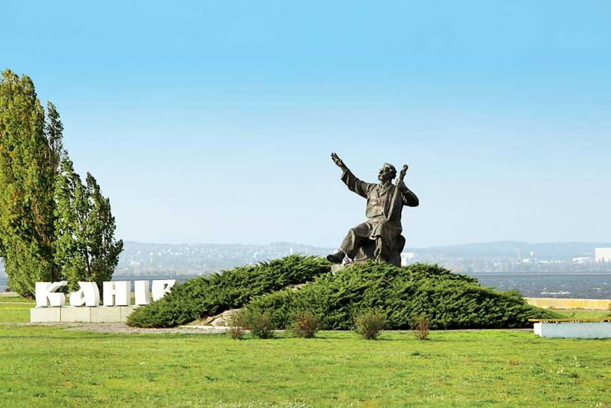
Проголошення незалежності України

Slide 2
Поразка ГКЧП в Москві створила якісно нову ситуацію в Україні. Верховна Рада України вирішила про скликання позачергової сесії, призначеної на 24 серпня. У цей момент союзні республіки були фактично надані самі собі, і дістали можливість узяти всю повноту влади в свої руки.

Slide 3
24 серпня 1991 р. Верховна Рада України переважною більшістю голосів прийняла Акт про проголошення незалежності України. Комуністична більшість в парламенті, деморалізована провалом путчу, не чинила відкритого опору цьому рішенню. Крім того, в ситуації, що склалася, частина комуністичної номенклатури вважала вигіднішим для себе існування саме суверенної України і свідомо підтримала Акт про незалежність. Таким чином, на карті світу з'явилася нова суверенна демократична держава - Україна. З метою всенародної підтримки цього історичного акту, було вирішено провести 1 грудня республіканський референдум.

Slide 4
Поразка ГКЧП було, перш за все, поразкою комуністів. Партія почала нестримно розпадатися, її ряди покидали десятки тисяч комуністів. Із заявою про вихід з КПРС виступила і значна група депутатів українського парламенту, у тому числі і Президент України Л. Кравчук. 31 серпня Верховна Рада прийняла Указ "Про тимчасове припинення діяльності компартії України", як організації, що підтримала спробу державного перевороту. Майно КПРС і КПУ на території України передавалося у власність держави.

Slide 5
Незабаром почалося висунення кандидатів в Президенти незалежної України. Всього свої кандидатури на цей пост висунули 95 чоловік, проте, тільки 7 з них удалося зібрати необхідні 100 тис. підписів для офіційної реєстрації у виборчій комісії. Реальними кандидатами в Президенти стали: Голова Верховної Ради України Л. Кравчук, голова Львівської обласної ради В. Чорновіл, голова Української республіканської партії Л. Лук'яненко, заступник Голови Верховної Ради України В. Гриньов, голова Народної Ради в парламенті України академік І. Юхновський, голова Української народної партії Л. Табурянський, міністр сільського господарства України А. Ткаченко.

Slide 6
В цей час з'явився проект нового союзного договору, на підписанні якого наполягав Президент СРСР М. Горбачов, при цьому він неодноразово заявляв, що "не уявляє собі новий Союз без України". Проте всі кандидати в Президенти України одностайно виступили проти участі республіки у відновленні, якого б то не було Союзу.

Slide 7
1 грудня 1991 р. на виборчі ділянки з'явилися близько 32 млн жителів України. За підтвердження Акту про незалежність України виступили 90,3 % опитаних. Таким чином, абсолютна більшість українського народу однозначно висловилися за існування суверенної, демократичної української держави. Перемогу на президентських виборах отримав Л. Кравчук, що набрав 62 % голосів виборців, другим був В. Чорновіл, що отримав 23,3 %. 5 грудня на урочистому засіданні Верховної Ради Л. Кравчук приніс присягу народу України.

